Slide 1
PROJET PYTHON N°3
Application Association

Slide 2






Projet Agile
Phase 1
Phase 2
Analyse et Conception du projet
Planification du projet
Phase 3
Maquette et prototype
Phase 5
Phase 4
Phase de test
Phase de développement

Slide 3


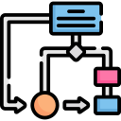
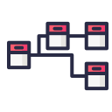
ANALYSE ET CONCEPTION DU PROJET
Présentation
Dans cette phase, nous allons analyser les besoins de l’utilisateur et expliquer le concept de l’application.
Livrable:
Diagramme de classe
Diagramme de cas d’utilisation
Diagramme d’activité
User Stories

Slide 4

PLANNIFICATION DU PROJET
Présentation
Cette phase nous montrera les différentes étapes à suivre pour finaliser notre projet.
Livrable:
Projet Agile tableau

Slide 5

MAQUETTE ET PROTOTYPE
Présentation
Cette phase nous montre la représentation final du projet
Livrable:
Wireframe

Slide 6
PHASE DE DEVELOPPEMENT
Présentation
C’est la phase de développement du logiciel en question.

Slide 7
PHASE DE TEST
Présentation
Cette phase représente la phase de test.

